Slide 1
Projet 4: Segmentation client e-commerce

Slide 2
1- Contexte
2-Prétraitements de données
3 -Segmentation
4 -Etude stabilité temporelle segmentation
5- Conclusion

Slide 3
1-Contexte
Historiques des commandes faites par les clients de Septembre 2016 à octobre 2018,
Objectif: segmentation des clients

Slide 4
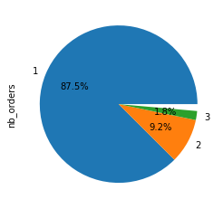
2-Prétraitements de données: 1 - Nombre de commandes par clients

Slide 5
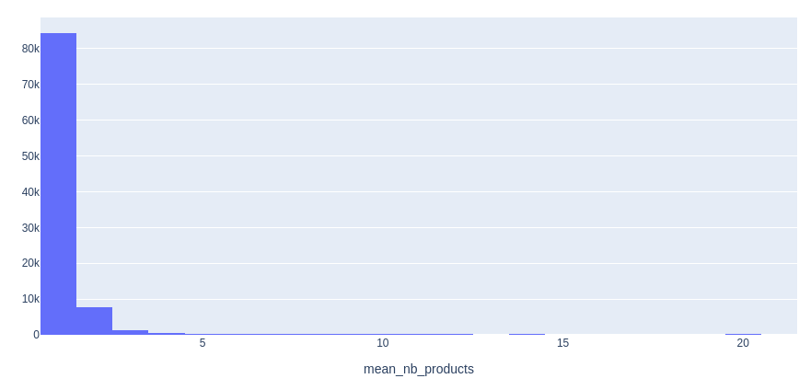
2-Prétraitements de données: 2 - Nombre moyen d'articles par commande par client

Slide 6
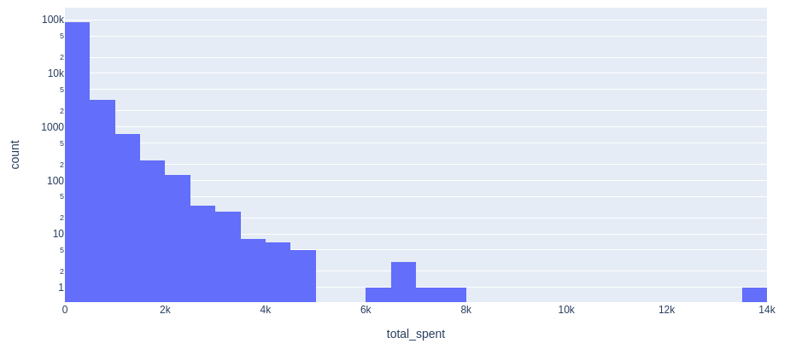
2-Prétraitements de données: dépense et coût de transport total par client

Slide 7
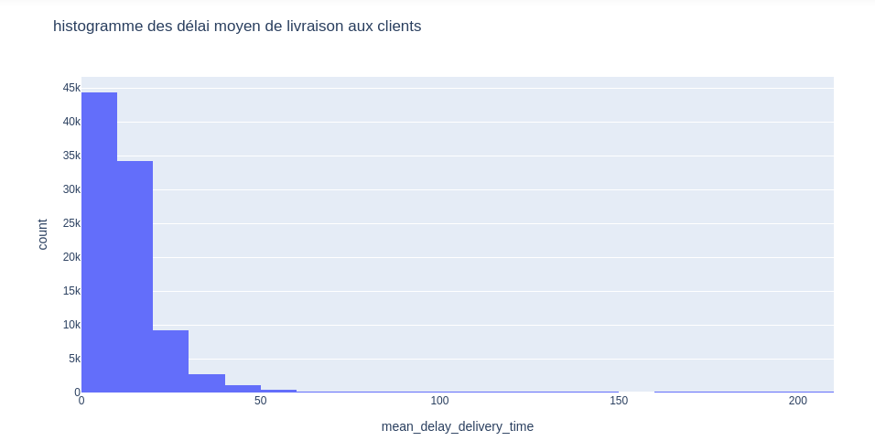
2-Prétraitements de données: délai moyen de livraison par client

Slide 8
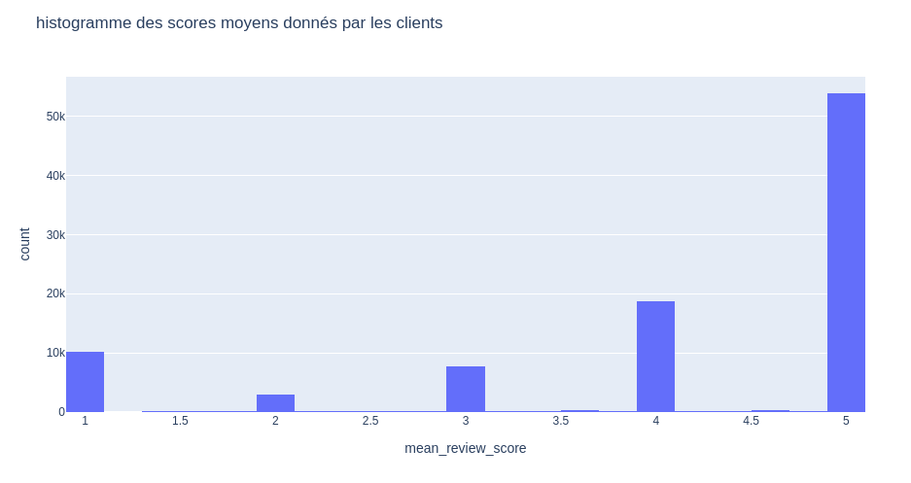
2-Prétraitements de données: score moyen attribué suite aux avis par client

Slide 9
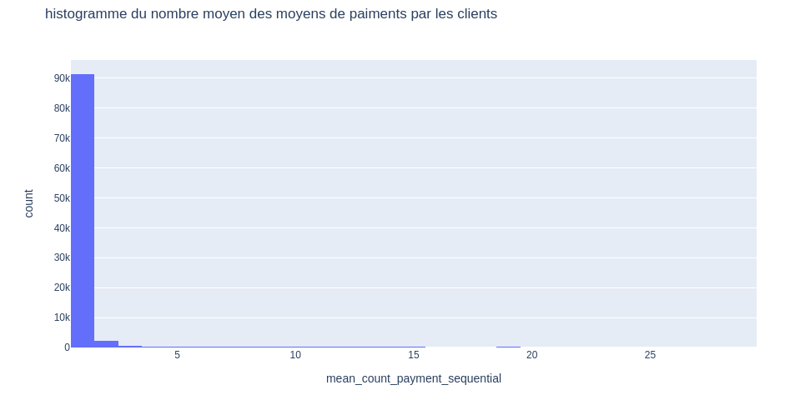
2-Prétraitements de données: échéance moyenne de paiement par client

Slide 10
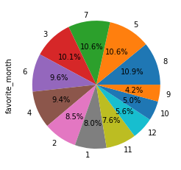
2-Prétraitements de données: mois de l'année favori de commande par client

Slide 11
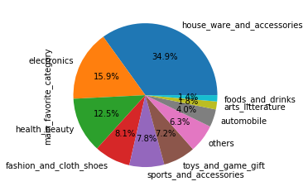
2-Prétraitements de données: catégorie favorie d'article par client

Slide 12
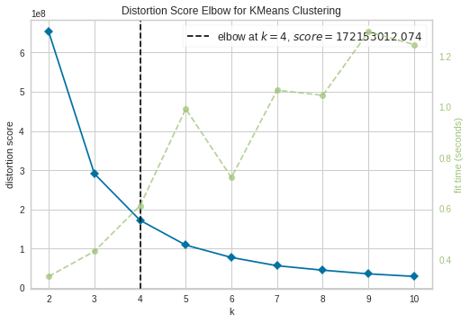
2- Segmentation Clients=Kmeans

Slide 13
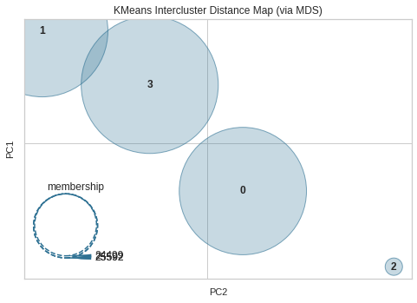
2- Segmentation Clients=Kmeans séparation cluster

Slide 14
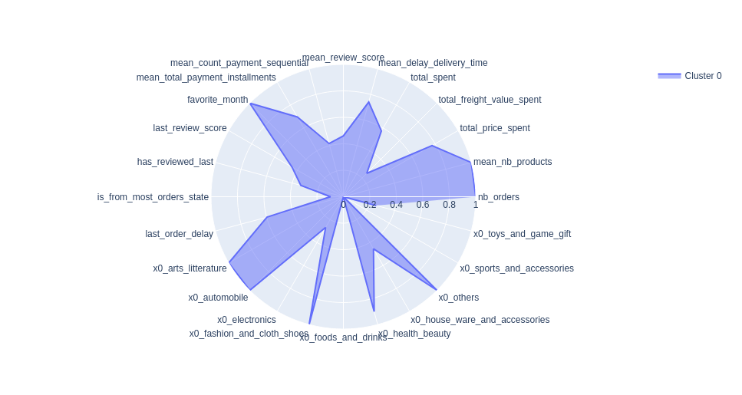
2- Segmentation Clients=Kmeans cluster 0

Slide 15
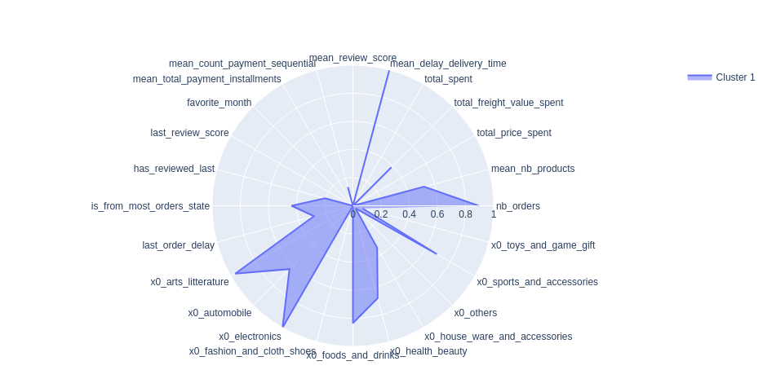
2- Segmentation Clients=Kmeans cluster 1

Slide 16
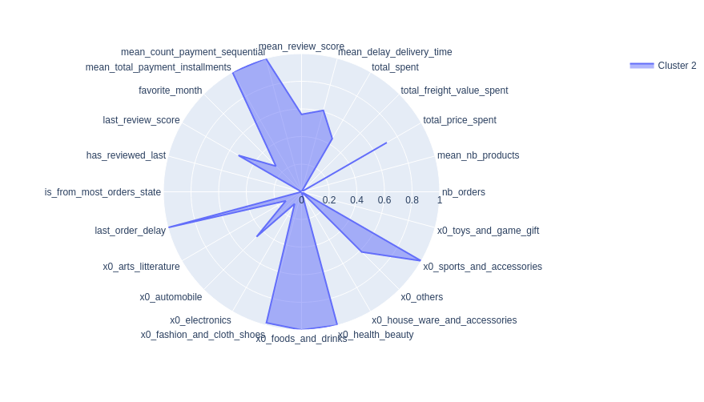
2- Segmentation Clients=Kmeans cluster 2

Slide 17
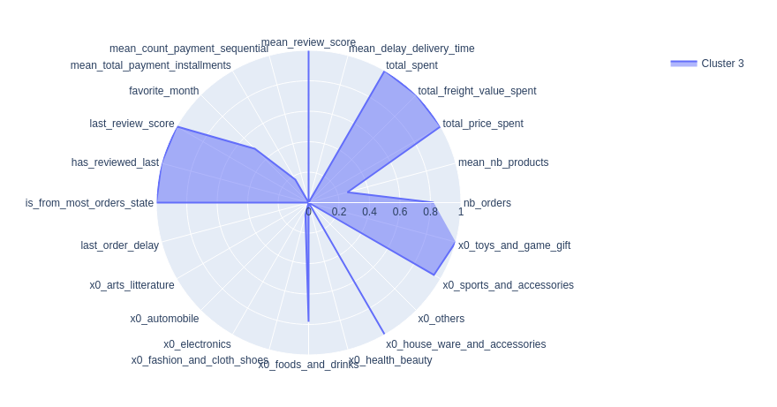
2- Segmentation Clients=Kmeans cluster 3

Slide 18
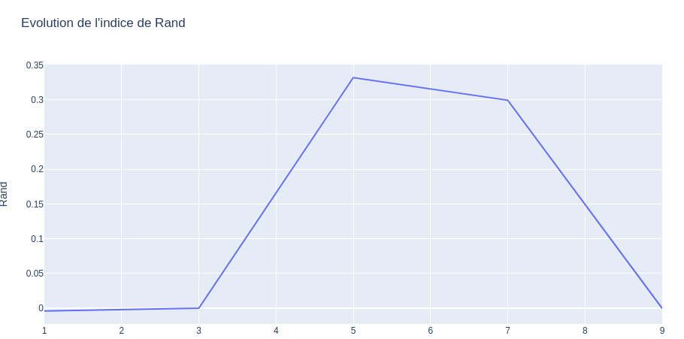
4 -Etude stabilité temporelle segmentation

Slide 19
5- Conclusion
utilisation d’autres algorithmes de clustering
plus de données historiques sur les clients

